Slide 1

ГБОУ Центр образования школа №2000
Исследовательская работа
Путь воды - от реки до водопроводного крана
Выполнили:
Исполнитель: ученица класса 3-Т Вахнина Софья
Научный руководитель: учитель Андреева Светлана Сергеевна
Москва, 2023

Slide 2
Содержание
1. Титульный лист
2. Содержание
3. О проекте
4. Как вода приходит в дом. Водопровод
5. Система очистки природных вод
6. Опыт1. Качество воды в Москва-реки
7. Опыт 2. Адсорбция
8. Опыт 3. Очистка воды от взвесей
9. Опыт 4 Озоносорбция
10. Опыт 5 Как работает фильтр
11. Опыт 5 Измерение качества вода прибором.
12. Анкетирование
13. Эксперимент Слепая дегустация
14. Заключительные выводы
15. Качество воды в районах Москвы
16. Список литературы и другие источники информации

Slide 3
О проекте
Цель проекта
Изучить качество воды, которую мы пьем.
Гипотеза
Водопроводная вода в г. Москве непригодна для питья без очистки.
Задачи проекта
Узнать откуда поступает вода в наш дом.
Разобраться какие методы очистки воды используются в современном водоснабжении.
Провести опыты по очистке воды и оценить результаты с помощью специального прибора.
Актуальность
Качество воды, которую мы пьем, влияет на наше здоровье.
Методы, которые использовались в работе
Наблюдение, эксперимент, опыты и анкетирование.

Slide 4
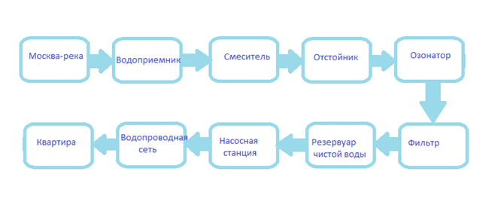
Как вода приходит в дом. Водопровод.
Рисунок 1
Все начинается с водозабора. Вода из реки поднимается насосами и направляется на станции водоочистки. Станций водоподготовки 4: Рублевская, Восточная, Северная и Западная. Речная вода по огромным трубам 2 метра в диаметре поступает в смеситель, где в воду добавляют коагулянт, чтобы частицы грязи слипались между собой. Теперь в отстойник. Вода движется в нем медленно и частицы грязи оседают на дно. Озоносорбция – процесс очистки с помощью озона. Далее происходит очистка с помощью активированного угля. Процесс фильтрации – это когда вода проходит через мембраны. После очистки вода распределяется и подается в дома по трубам.

Slide 5
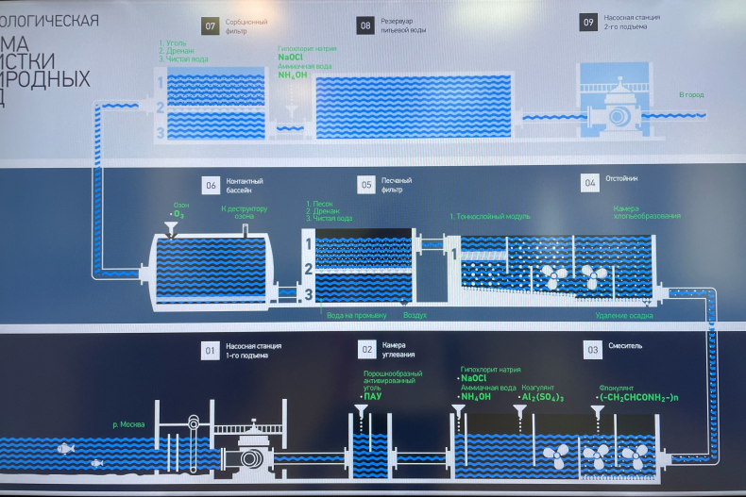
Система очистки природных вод
Экспонат из «Музея воды» с указанием химических элементов, которые используются в процессе очистки природных вод
Рисунок 2

Slide 6
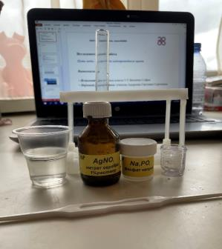
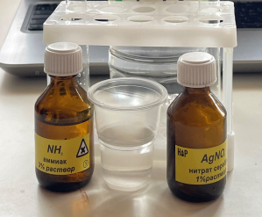
Опыт1. Качество воды в Москва-реки.
Я набрала воды в Москва-реке и хочу убедиться, что она требует очистки. Для этого проведем следующие опыты.
Измерим уровень растворенных частиц с помощью специального прибора. Результат 307 ppm. Анализ результата представлен в опыте 5.
В пробирку добавим нитрат серебра AgNO3. Выпал желтый осадок – фосфат серебра и белый осадок – хлорид серебра AgCl. Теперь добавил уксус. Желтый осадок растворился. Если при добавлении нитрата серебра выпадает желтый осадок, растворимый в уксусе, то это значит в исследуемой жидкости содержаться фосфаты. Добавим раствор аммиака NH3. Белый осадок растворился. Если при добавлении нитрата серебра выпадает белый осадок, растворимый в аммиаке, но нерастворимый в уксусе ,значит в исследуемой жидкости содержаться хлориды.
Вывод: Вода в Москва-реке содержит вредные примеси: фосфаты и хлориды и непригодна для использования без очистки.

Slide 7
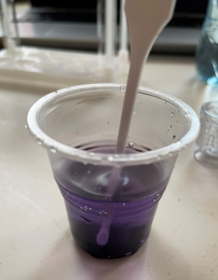
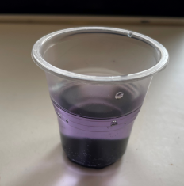
Опыт 2. Адсорбция
Убедимся, что методы очищения воды работают. Повторим некоторые процессы очистки воды.
Попробуем воспроизвести процессы, которые происходят в Камере углевания (Рисунок 2-02).
Для удаления растворенных органических веществ используют активированный уголь. Добавил в стакан с водой краситель. Поместим в него 2 таблетки активированного угля и размешаем. Оставим отстаиваться.
Через на 10-15 мин уголь осел и окраска чернил заметно ослабела. Дело в том, что таблетка активированного угля покрыта мельчайшими порами, к которым «прилипают» различные молекулы. Этот процесс называется адсорбцией.
Вывод: воду можно очистить от примесей с помощью активированного угля.

Slide 8
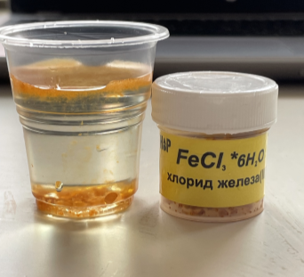
Опыт 3. Очистка воды от взвесей
Воспроизведем процессы, которые происходят в Смесителе и Отстойнике(Рисунок 2-03-04).
Добавим в воду хлорид железа. Это коагулянт. В результате реакции с растворенными в воде гидрокарбонатами, выпал осадок. На станциях водоподготовки в природную воду добавляют соли железа или алюминия, которые реагируя с гидрокарбонатами дают осадок. Этот осадок обволакивает частицы и оседает с ними.
Вывод: В результате опыта на дне стакана образовался осадок, значит этот метод очистки работает.

Slide 9
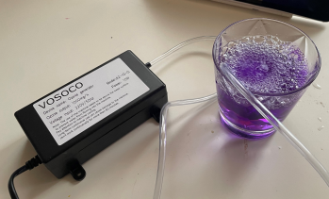
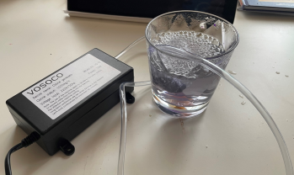
Опыт 4 Озоносорбция
Озоносорбция — одна из современных технологий фильтрования. Именно она не только очищает воду, но и сохраняет полезные качества. Очистим воду озоном как в Контактном бассейне (Рисунок 2-06).
Попадая в воду, озон вступает в реакцию с примесями металлов, заставляя их выпасть в качестве осадка. Кроме того, он убивает бактерии и вирусы. Сам озон, хотя и является токсичным, распадается на безобидный кислород за 30-60 минут, поэтому после этого времени вода считается полностью безопасной для питья. Добавим в стакан с водой краситель. Через 5мин работы озонатора вода значительно посветлела.
Вывод: В результате опыта вода обесцветилась, значит озонатор работает.

Slide 10
Опыт 5 Как работает фильтр
Воспроизведем процессы, которые происходят в Сорбционном Фильтре (Рисунок 2-07) и Песчаном фильтре (Рисунок 2-05).
Песок и активированный уголь используют для очистки и обеззараживания воды. Песок задерживает крупные частицы, а уголь, благодаря своей пористой структуре, впитывает вредные примеси (хлор, соли тяжелых металлов). Фильтрованная бумага удерживает более мелкие частицы -то, что пропустили песок и уголь. Для наглядности процесса возьмем мутную воду с растворенной в ней известью. Вода после фильтрации стала прозрачной.
Вывод: воду можно очистить с помощью песка, активированного угля и фильтров.

Slide 11
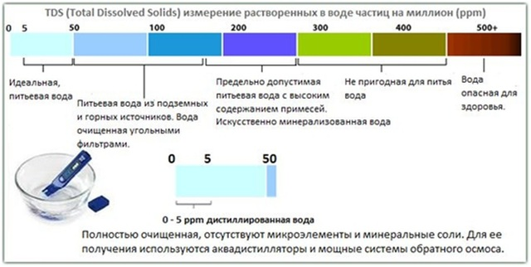
Опыт 5 Измерение качества вода прибором.
С помощью прибора Тестер воды Xiaomi Mi TDS pen измерим уровень содержания растворенных твердых веществ и сравним с таблицей. TDS (Total Dissolved Salts) переводится как «Всего Растворенных Солей». Единицы измерения ppm (Parts Per Million) в переводе «Частиц На Миллион». Этот показатель говорит о том, сколько миллиграмм растворенных частиц на 1 литр воды (1ppm = 1 мг/л).
Возьмем воду из Москва-реки, водопроводную, бутилированную воду, из фильтра и кипяченую.
Источник воды | Растворенные в воде частицы (ppm)
Москва-река | 307
Водопроводная | 232
Фильтрованная | 41
Бутилированная | 88
Кипяченная | 45
Вывод: Все виды воды, взятые для опыта пригодны для питья, кроме воды из Москва-реки.

Slide 12
Анкетирование
Мы провели анкетирование 21 ученика класса 3-Т, чтобы узнать какую воду они пьют.
Результаты представлены в таблице.
1) Какую воду вы пьёте?
Сырую воду | Кипячёную | Бутилированную | Фильтрованную | Затрудняюсь ответить
1 | 7 | 9 | 15 | 1
2) Что вы думаете о качестве питьевой воды в нашем городе?
Низкое | Высокое | Соответствует нормам | Затрудняюсь ответить
0 | 6 | 15 | 0
3) Можно ли определить качество воды, попробовав ее?
Да | Нет | Затрудняюсь ответить
12 | 7 | 2

Slide 13
Эксперимент Слепая дегустация
Мы решили проверить действительно ли можно определить качество воды по вкусу как решило большинство учеников нашего класса при анкетировании.
Для этого мы попросили учеников класса 3-Т попробовать 3 вида воды: бутилированную, из фильтра и кипяченую.
Каждый вид воды наливаем в стаканчик. Опрашиваемый не видит, какую воду ему налили и определяет на вкус. Результат представлен в таблице.
Приняли участие в дегустации 19 человек | Фильтрованная | Бутилированная | Кипяченная
Правильно определили тип воды | 3 | 5 | 7
Неправильно определили тип воды | 16 | 14 | 12
Вывод: определить по вкусу, по запаху и по цвету источник воды не удалось большинству опрашиваемых.

Slide 14
Заключительные выводы
Не смотря на то, что больше половины моих одноклассников были уверены, что смогут определить качество воды попробовав ее, эксперимент показал обратное. Значит , выбирать какую воду пить надо используя научные методы. Я убедилась, что вода, до того как попадает к нам домой проходит несколько ступеней очистки. В результате опытов я могу сказать, что водопроводная вода в г. Москве пригодна для питья. Это подтверждает справка, полученная на сайте Мосводоканала о качестве воды в г. Москве. Директор Западной станции водоподготовки Андрей Владимирович Смирнов утверждает: « К примеру, технология обратного осмоса полностью убирает все соли, лишая воду полезных веществ. Уверен, что вода, которая течет у москвичей из-под крана, намного полезнее бутилированной.»
Большинство из опрошенных мною одноклассников употребляют фильтрованную или кипяченую воду.
Вам решать, какую воду употреблять, но я убедилась, что водопроводная вода в Москве пригодна для питья.

Slide 15
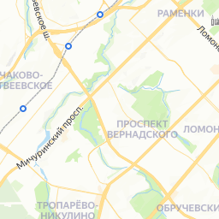
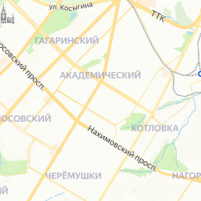
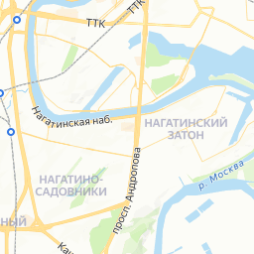
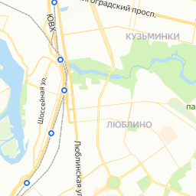
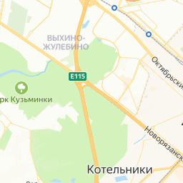
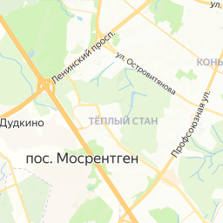
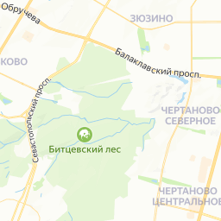
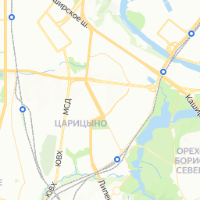
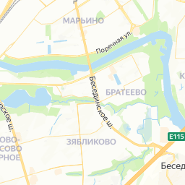
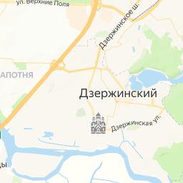
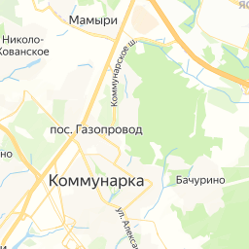
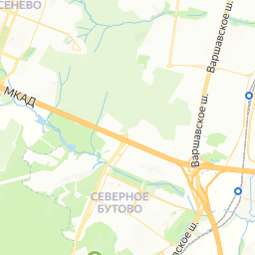
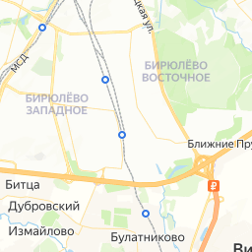
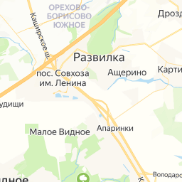
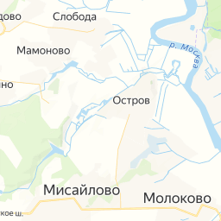
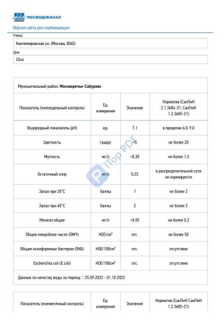
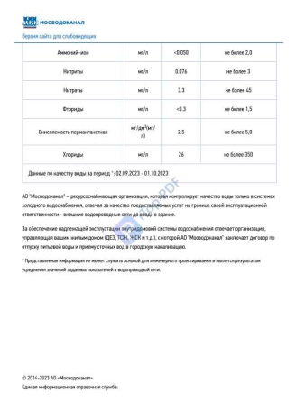
Качество воды в районах Москвы

Slide 16

Список литературы и другие источники информации
Варвара Леднева «Путешествие воды через Москву» https://www.youtube.com/watch?v=Dm245AUDTyQ
Юный химик. 145 опытов с веществами. www.nau-ra.ru
https://xiaomi-smarthome.ru/tester-vody-xiaomi/
Справка о качестве воды в г. Москве https://www.mosvodokanal.ru/forpeople/waterquality.php
Через озон, песок и уголь: как вода из Москвы-реки становится питьевой / Новости города / Сайт Москвы
https://www.mos.ru/news/item/77186073/
              https://www.mosvodokanal.ru/about/museum.php
              Что было нужно, чтобы в каждом московском доме появилась вода? Об этом рассказывает заведующая Музея воды АО "Мосводоканал" Оксана Божнева.

